Slide 1
RO ke 12.8.

Slide 2
Yleisiä asioita
Tietokoneet ja tunnukset, toimiiko kaikki?
Tarkista, että wilmassa on opiskelijatiedot kohdallaan
Jos on muutoksia, ilmoita koulusihteerille

Slide 3
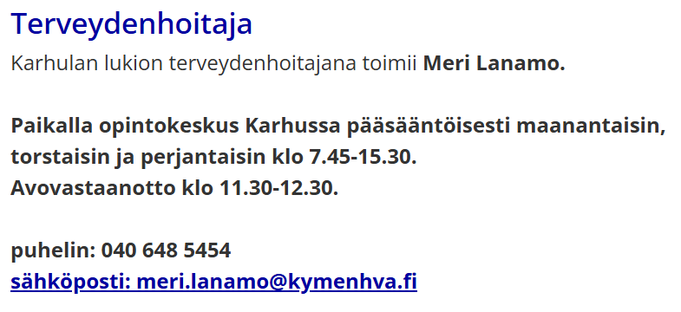
Asiointi
Koulusihteeri:
ma-to 9-11 ja 13-15,
pe 9-11
Kuraattori Tiija Manner: ma ja to klo 9-15
(ei avovastaanottoa)

Slide 4
Liikenne ja parkkipaikat
Opiskelijoille liikuntahallin alueen vapaat parkkipaikat
Muista varovaisuus liikenteessä, huomioi kanssakulkijat!
HUOM Ajo-opetustunnit ja inssiajot yms:
Ajo-opetuksen oppitunnit hoidettava lukujärjestykseen merkittyjen oppituntien ulkopuolella
Ajokoe mahdollisuuksien mukaan myös, mutta tätä voidaan pitää hyväksyttävänä poissaolona.

Slide 5
Valintojen tarkistaminen
Muutoksia kevään valintohin on voinut tapahtua, kun opintojaksoille on nimetty opettajat ja ryhmäkokoja on tasattu
Ainevalintakortti
TARKISTA
  Kakkosvuoden pakolliset
  Muut valinnat
  Yhteensä noin 60 op
Merkitse puutteet muistiin ja ole yhteydessä opinto-ohjaajaan!
Tenttimiselle oltava hyvät edellytykset ja perusteet -> OPO

Slide 6
Ruokailu
Erityisruokavaliot https://makunne.fi/lomakkeet/
Karhun moduulista mennään syömään Opintokeskus Karhun ruokalaan, mutta tilanpuutteen vuoksi osa Karhun ryhmistä siirtyvät Rauhalan ruokalaan (Wilmaviesti Samuelilta!)
Muista ruokatavat ja hyvä käytös. Ruokaa otetaan sen verran kuin syödään ja noudatetaan ruokalan ohjeita esim. kappalemäärissä (lihapullat, kalapuikot ym.). Puhelinta eikä päähinettä käytetä syödessä.

Slide 7
Poissaolot
Alaikäisen huoltaja kuittaa poissaolot mahdollisimman pian
Ennalta tiedossa olevat poissaolot anotaan wilmasta löytyvällä lomakkeella
Poissaoloja seurataan ja ne voivat vaikuttaa opintojaksojen suoritukseen. Tarkista wilmasta mitä oppitunneilla on tapahtunut poissaolosi aikana ja opiskele itsenäisesti.
Koeviikolle ei myönnetä lomia, sairaudesta on ilmoitettava suoraan opettajalle ennen kokeen alkua.

Slide 8
Koulukuvaus ke 19.8.
2A 8.45
2B 9.05
2D 9.25
2E 9.45
2C 10.20
Bisnes- ja matelinja 14.55
Tutorit ja opiskelijakunta 15.15

Slide 9
Muita aikatauluasioita
Bisneslinjan leiri 1.9 - 2.9
Mateleiri 3.9 -4.9

Slide 10
Uusia opettajia!
Valeria Lukkari (LUVA): venäjä, ruotsi, englanti
Zacharias Onditi (ONZA): uskonto, filosofia
Taina Salmi: Erityisopettaja
Anni Sarell: Opinto-ohjaus (1E, 2E, 3E)

